Slide 1












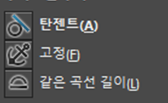

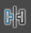

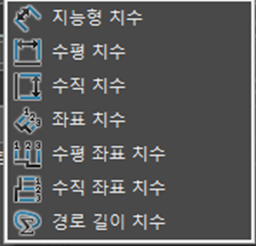





Home
Sketch
BackColor : 45, 47, 55
Home LOGO / Close
Display
Perspective / Perpendicular / Grid
BackColor : 58, 61, 71
Projection
Part
BackColor : 58, 61, 71
BackColor : 45, 47, 55
Selection
BackColor : 58, 61, 71
Measure
BackColor : 58, 61, 71
Render mode
BackColor : 58, 61, 71
Notes:
1

Slide 2

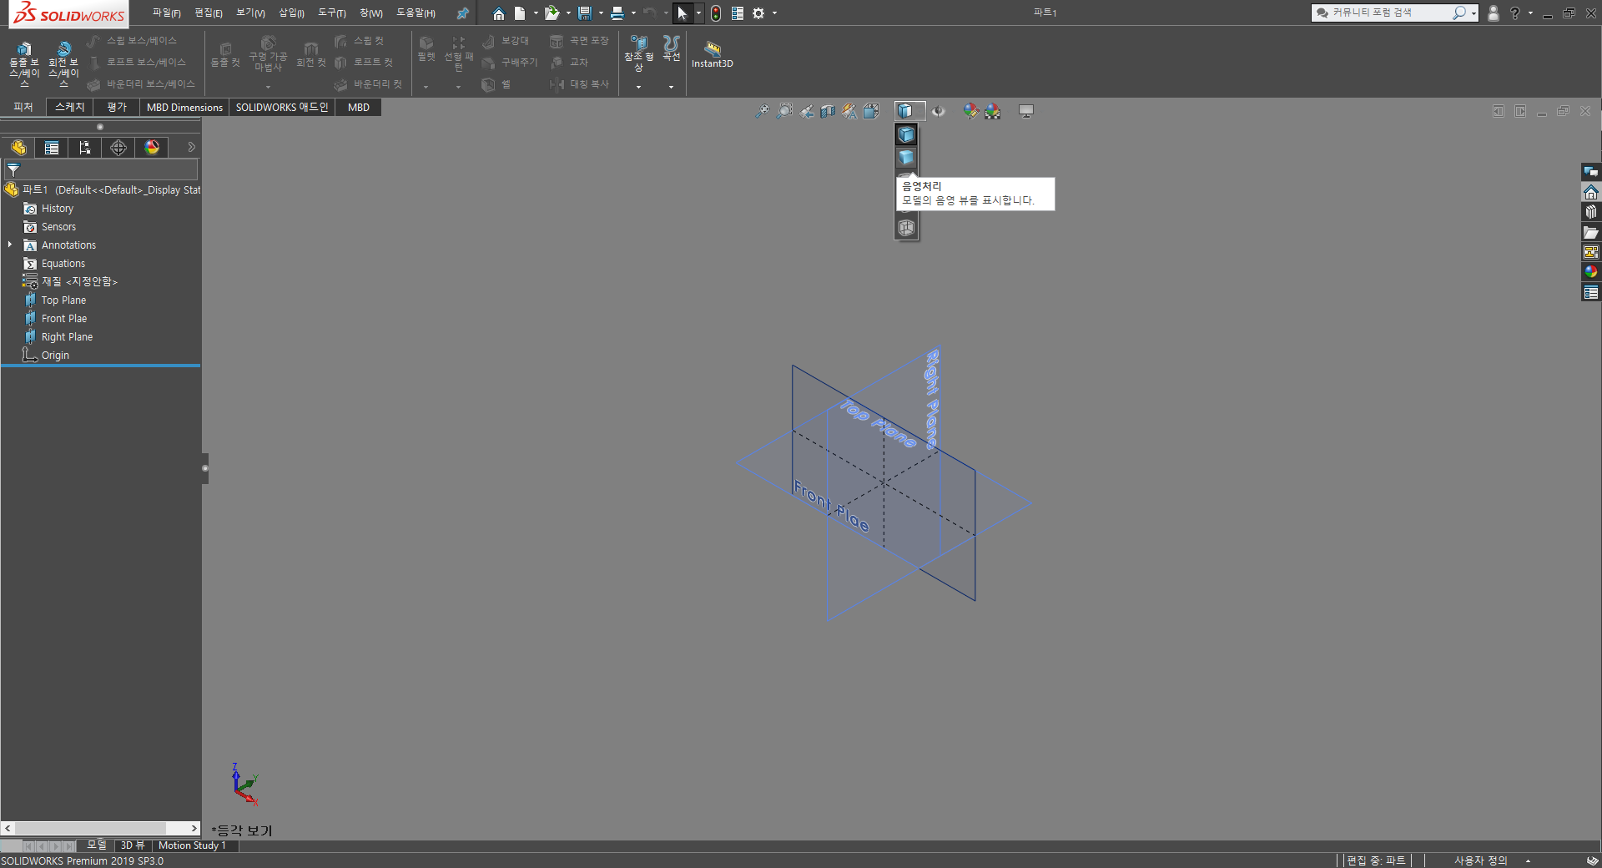
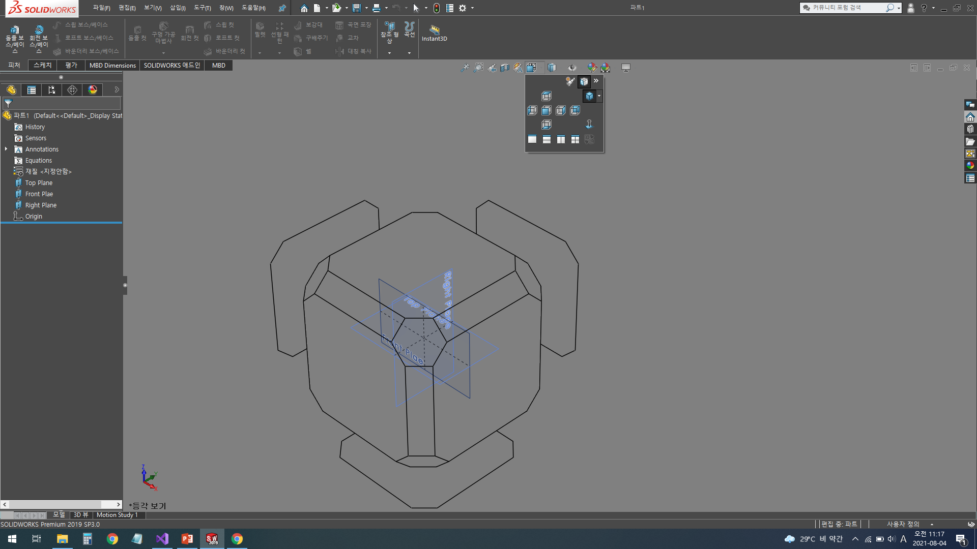

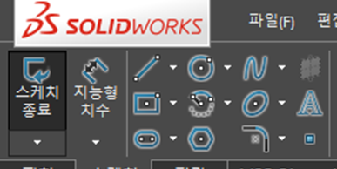

Home
Sketch
BackColor : 45, 47, 55
Home LOGO / Close
Part
Perspective / Perpendicular / Grid
BackColor : 45, 47, 55
BackColor : 58, 61, 71
Projection
BackColor : 58, 61, 71
Selection
BackColor : 58, 61, 71
Render mode
BackColor : 58, 61, 71
Notes:
2

Slide 3

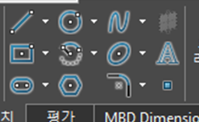
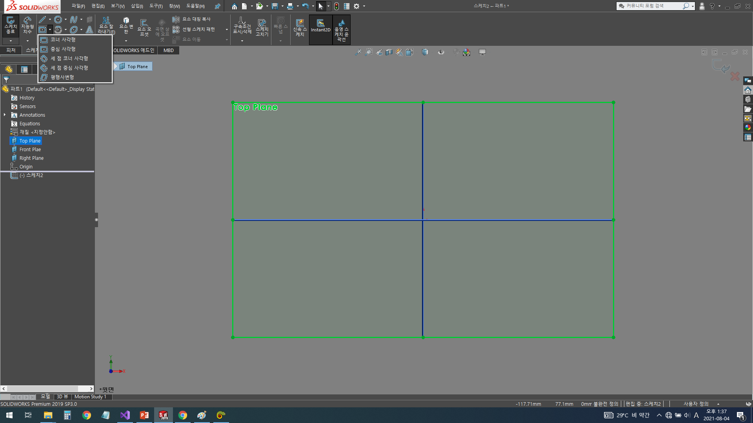
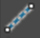
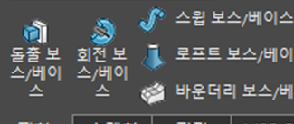
Home
Sketch
BackColor : 45, 47, 55
Home LOGO / Close
Part
Perspective / Perpendicular / Grid
BackColor : 45, 47, 55
BackColor : 58, 61, 71
Projection
BackColor : 58, 61, 71
Selection
BackColor : 58, 61, 71
Render mode
BackColor : 58, 61, 71
Notes:
3

Slide 4
Home
Notes:
4

Slide 5
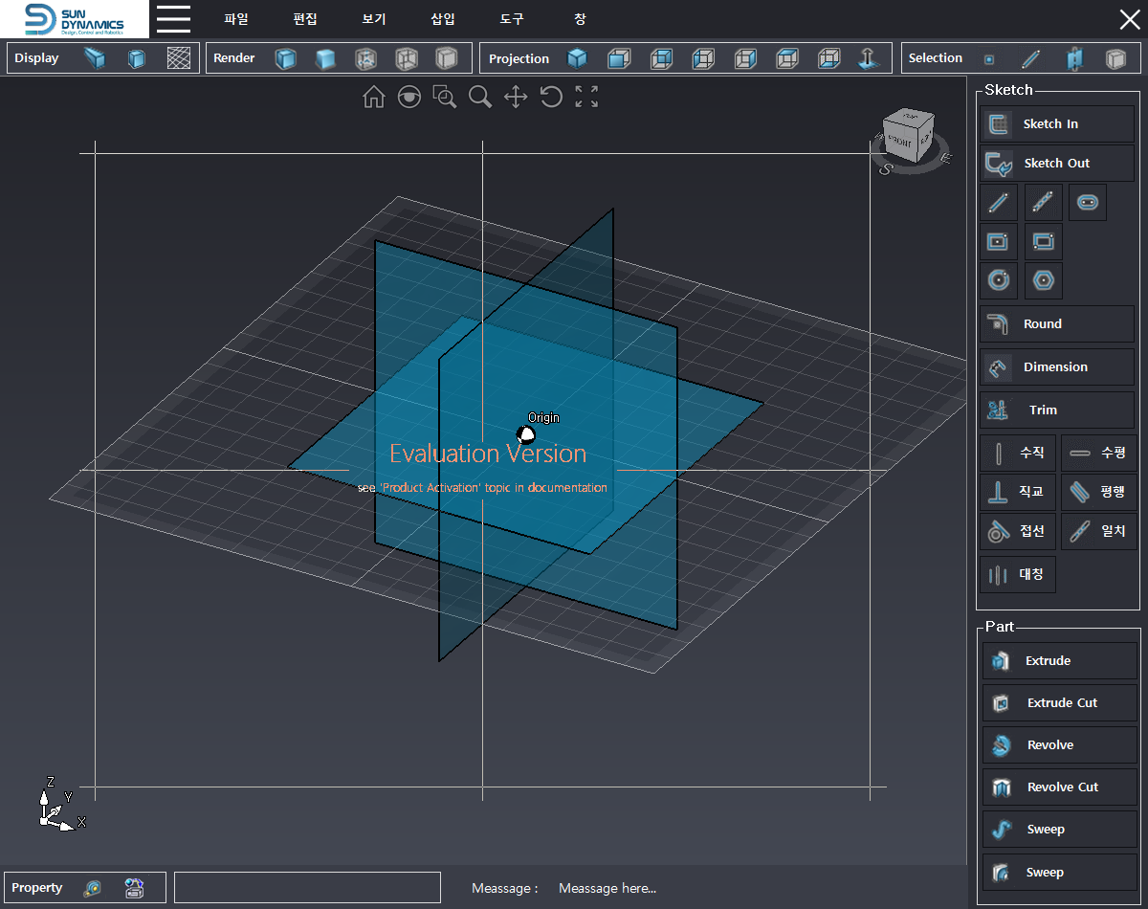
Notes:
5

Slide 6
화면 구성
① Title Bar
② Upper Menu
⑤ model1
③ Right Menu
④ Bottom Menu
Notes:
6

Slide 7
화면 구성 – Group Box
gbRender
gbProjection
gbSelection
gbDisplay
gbSketch
gbPart
gbProperty
Notes:
7

Slide 8
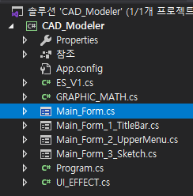
화면 UI 및 클래스 구성
KSOE의 EyeShot Ver 1.0전용 클래스
그래픽 핸들링 시 필요한 수학 함수들 코드
(Rotation, Translation…)
Main_Form 클래스
Main_Form의 Title Bar의 버튼 기능 코드
Main_Form의 Upper Menu의 버튼 기능 코드
Main_Form의 Right Menu의 Sketch 버튼 기능 코드
Notes:
8

Slide 9
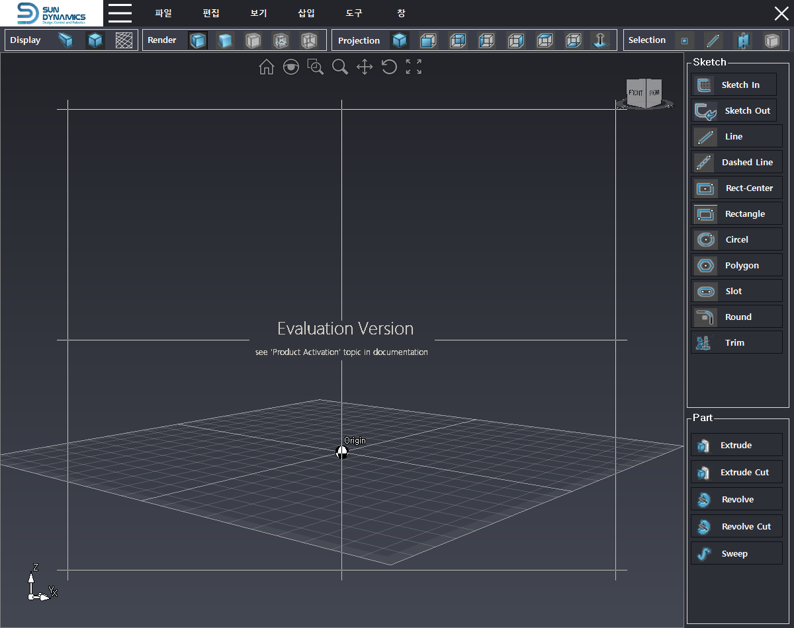
Notes:
9

